Slide 1
Ampelsteuerung
mit Arduino

Slide 2
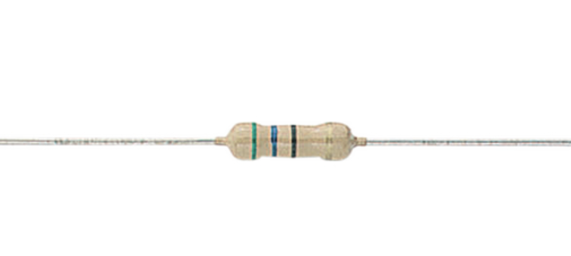
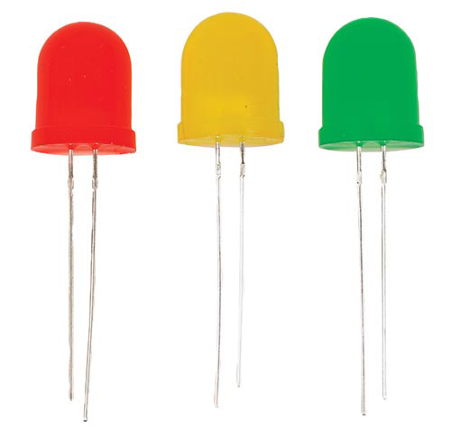
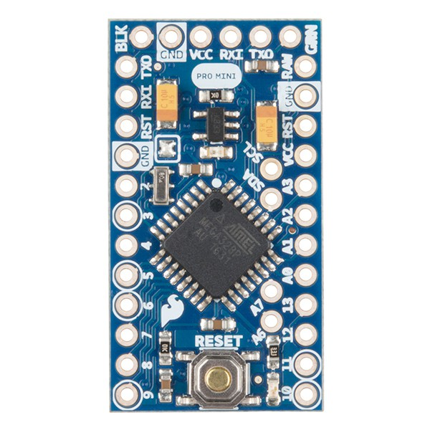
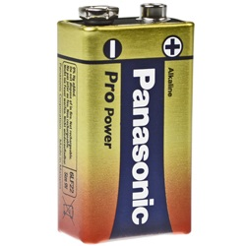
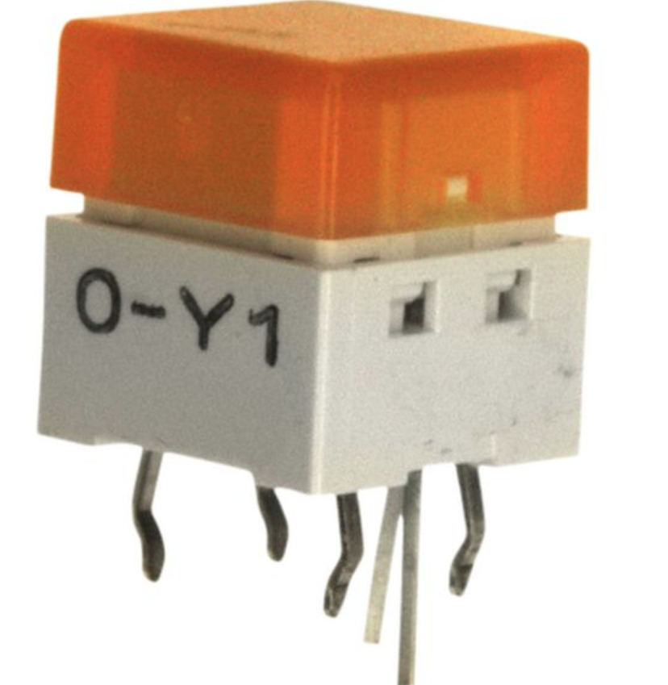
Fussgänger-Ampel
130 Ohm
RESET-Knopf
Ampel für Autos
130 Ohm
130 Ohm
10k Ohm
130 Ohm
Ampel für Fussgänger
Arduino
Ampelsteuerung
130 Ohm
130 Ohm
130 Ohm
Knopf für Grünanforderung
9V Batterie

